Slide 1

Balanced scorecard slide 1
CHƯƠNG 4: CÁC GIẢI THUẬT
ĐỒ HOẠ CƠ SỞ
ĐOÀN VŨ THỊNH
BỘ MÔN KỸ THUẬT PHẦN MỀM - KHOA CÔNG NGHỆ THÔNG TIN
ĐAI HỌC NHA TRANG (2019)

Slide 2
Balanced scorecard slide 2
HỆ TỌA ĐỘ VÀ MÔ HÌNH CHUYỂN ĐỔI
4.1. Các hệ thống toạ độ trong đồ hoạ
Một hình ảnh được tạo ra bằng máy tính thường trình bày một khung xem (viewing) từng phần của quang cảnh lớn. Giống hệt như ta nhìn cảnh vật qua cửa sổ hay một kính ngắm camera.
Để tạo ra hình ảnh đối tượng trên các thiết bị hiển thị bắt buộc người sử dụng phải có bước biến đổi trung gian.
Hệ toạ độ thực (WCS – World Coordinate System)
Hệ toạ độ của đối tượng được các chương trình ứng dụng sử dụng để mô tả toạ độ các đối tượng trong thế giới thực.
Đơn vị trong hệ thống toạ độ phụ thuộc vào không gian và kích thước của đối tượng được mô tả: A⁰, nm, mm, m, km…

Slide 3
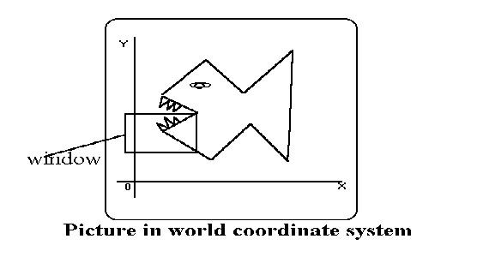
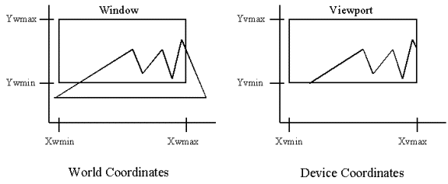
Balanced scorecard slide 2
HỆ TỌA ĐỘ VÀ MÔ HÌNH CHUYỂN ĐỔI
4.1. Các hệ thống toạ độ trong đồ hoạ
Hệ toạ độ thiết bị (DCS – Device Coordinate System)
Là hệ thống toạ độ của thiết bị nơi hiển thị hình ảnh và không gian của đối tượng mà ứng dụng mô tả. Không gian của hệ thống của toạ độ này chính là kích thước của thiết bị hiển thị được sử dụng.
Ví dụ: màn hình VGA 640x480, SVGA 600x800…

Slide 4
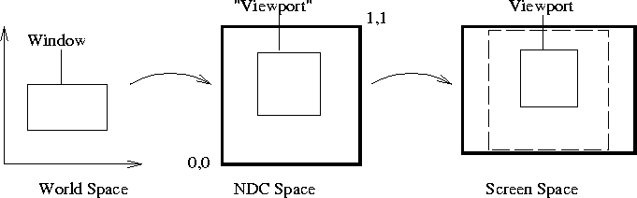
Balanced scorecard slide 2
HỆ TỌA ĐỘ VÀ MÔ HÌNH CHUYỂN ĐỔI
4.1. Các hệ thống toạ độ trong đồ hoạ
Hệ toạ độ thiết bị chuẩn (NDCS – Normalized Device Coordinate System)
Qui trình để chuyển đổi các đối tượng trong WCS sang NDCS được gọi là phép ánh xạ cửa sổ sang cổng xem hay phép biến đổi chuẩn hoá (Window to Viewport mapping or Normalization Transformation)
Qui trình có thể áp các toạ độ thiết bị hiển thị chuẩn hoá sang các thiết bị rời rạc được gọi là phép biến đổi trạm làm việc (Workstation Transformation)

Slide 5
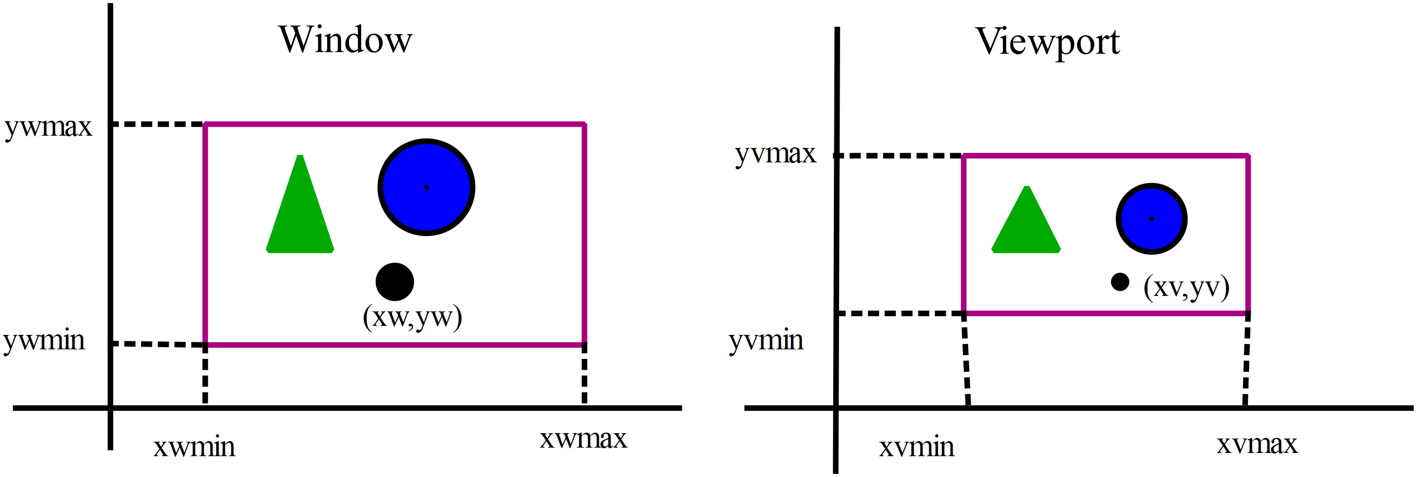
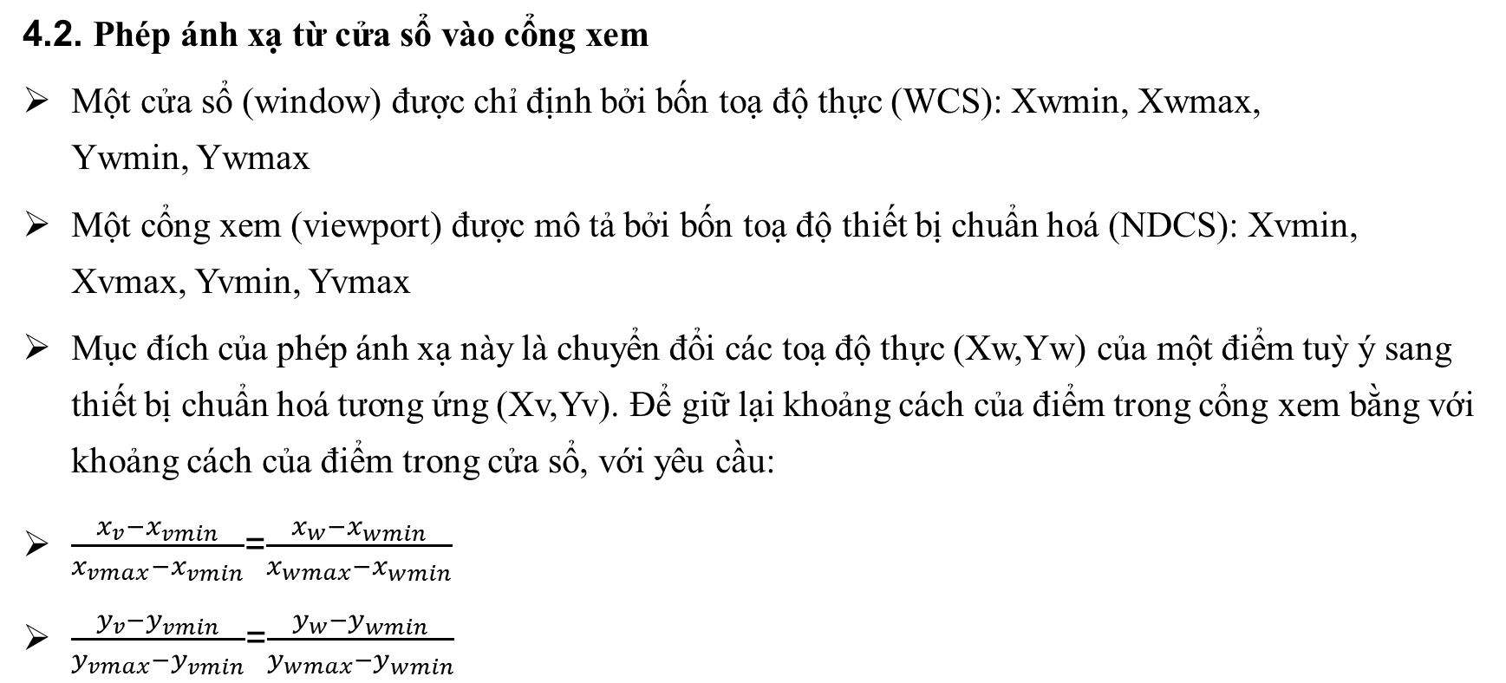
Balanced scorecard slide 2
HỆ TỌA ĐỘ VÀ MÔ HÌNH CHUYỂN ĐỔI
4.2. Phép ánh xạ từ cửa sổ vào cổng xem
Một cửa sổ (window) được chỉ định bởi bốn toạ độ thực (WCS): Xwmin, Xwmax, Ywmin, Ywmax
Một cổng xem (viewport) được mô tả bởi bốn toạ độ thiết bị chuẩn hoá (NDCS): Xvmin, Xvmax, Yvmin, Yvmax
Mục đích của phép ánh xạ này là chuyển đổi các toạ độ thực (Xw,Yw) của một điểm tuỳ ý sang thiết bị chuẩn hoá tương ứng (Xv,Yv). Để giữ lại khoảng cách của điểm trong cổng xem bằng với khoảng cách của điểm trong cửa sổ, với yêu cầu:
$\frac{x_{v}−x_{vmin}}{x_{vmax}−x_{vmin}}$=$\frac{x_{w}−x_{wmin}}{x_{wmax}−x_{wmin}}$
$\frac{y_{v}−y_{vmin}}{y_{vmax}−y_{vmin}}$=$\frac{y_{w}−y_{wmin}}{y_{wmax}−y_{wmin}}$

Slide 6
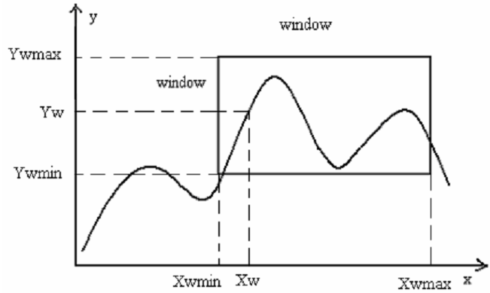
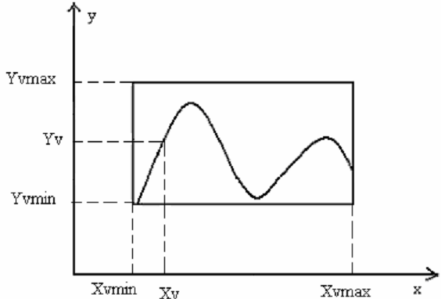
Balanced scorecard slide 2
HỆ TỌA ĐỘ VÀ MÔ HÌNH CHUYỂN ĐỔI
4.2. Phép ánh xạ từ cửa sổ vào cổng xem
Đối tượng trong cửa sổ
Đối tượng tại cổng xem

Slide 7
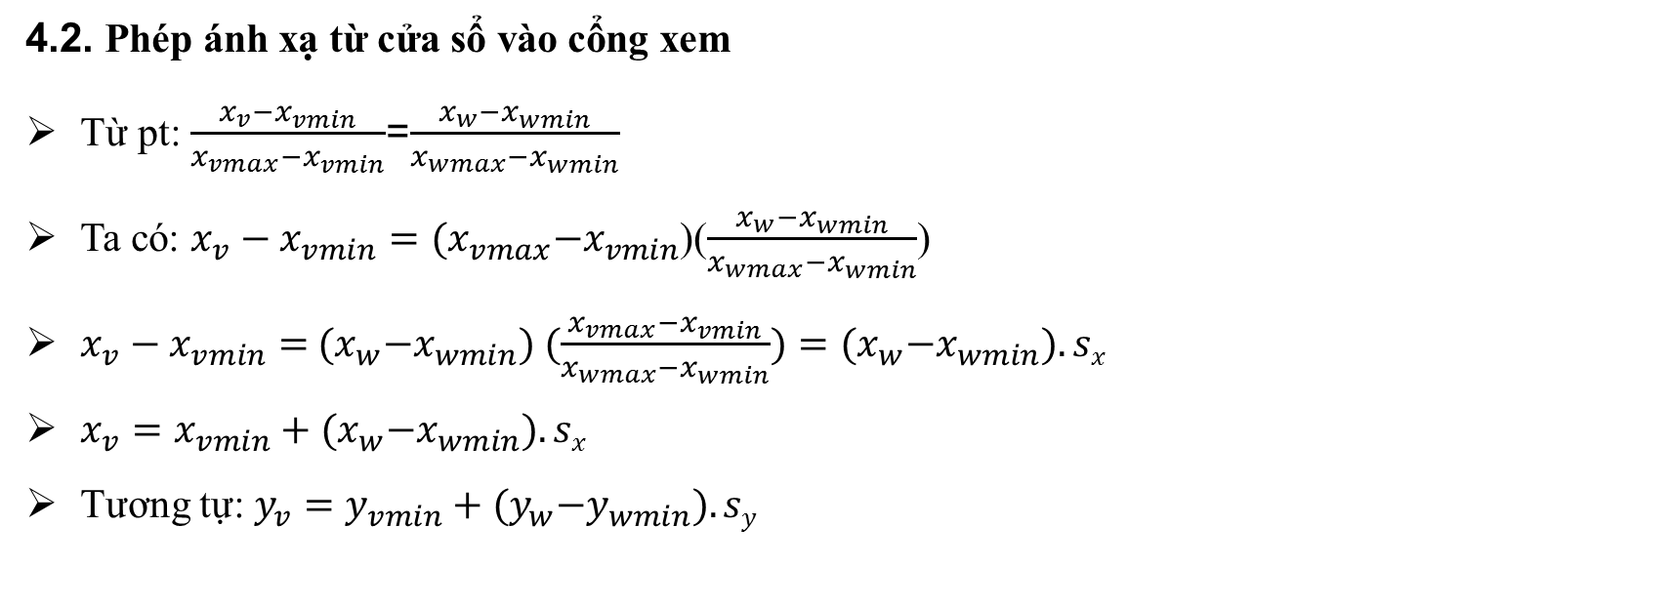
Balanced scorecard slide 2
HỆ TỌA ĐỘ VÀ MÔ HÌNH CHUYỂN ĐỔI
4.2. Phép ánh xạ từ cửa sổ vào cổng xem
Từ pt: $\frac{x_{v}−x_{vmin}}{x_{vmax}−x_{vmin}}$=$\frac{x_{w}−x_{wmin}}{x_{wmax}−x_{wmin}}$
Ta có: $x_{v}−x_{vmin}={(x}_{vmax}−x_{vmin}$)($\frac{x_{w}−x_{wmin}}{x_{wmax}−x_{wmin}}$)
$x_{v}−x_{vmin}=$ ${(x}_{w}−x_{wmin}) (\frac{x_{vmax}−x_{vmin}}{x_{wmax}−x_{wmin}})={(x}_{w}−x_{wmin}).sx$
$x_{v}=x_{vmin}+{(x}_{w}−x_{wmin}).sx$
Tương tự: $y_{v}=y_{vmin}+{(y}_{w}−y_{wmin}).sy$

Slide 8
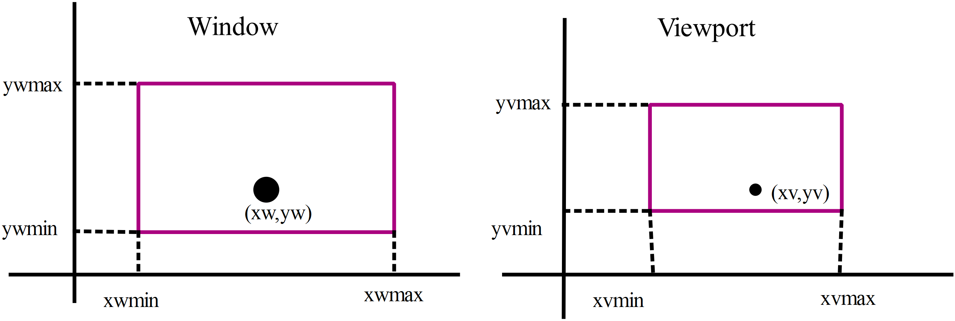
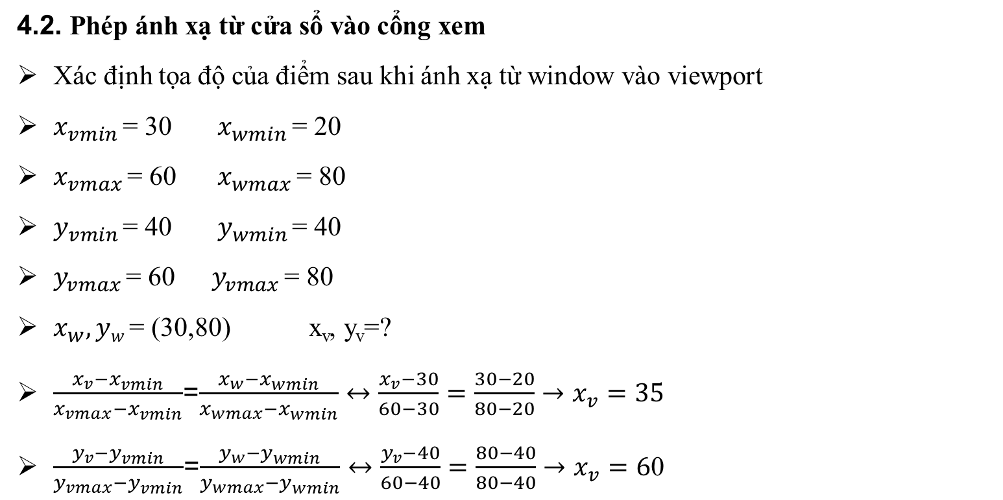
Balanced scorecard slide 2
HỆ TỌA ĐỘ VÀ MÔ HÌNH CHUYỂN ĐỔI
4.2. Phép ánh xạ từ cửa sổ vào cổng xem
Xác định tọa độ của điểm sau khi ánh xạ từ window vào viewport
$x_{vmin}$ = 30 $x_{wmin}$ = 20
$x_{vmax}$ = 60 $x_{wmax}$ = 80
$y_{vmin}$ = 40 $y_{wmin}$ = 40
$y_{vmax}$ = 60 $y_{vmax}$ = 80
$x_{w},yw$ = (30,80) x_{v}, y_{v}=?
$\frac{x_{v}−x_{vmin}}{x_{vmax}−x_{vmin}}$=$\frac{x_{w}−x_{wmin}}{x_{wmax}−x_{wmin}}↔\frac{x_{v}−30}{60−30}=\frac{30−20}{80−20}→x_{v}=35$
$\frac{y_{v}−y_{vmin}}{y_{vmax}−y_{vmin}}$=$\frac{y_{w}−y_{wmin}}{y_{wmax}−y_{wmin}}↔\frac{y_{v}−40}{60−40}=\frac{80−40}{80−40}→x_{v}=6$0

Slide 9
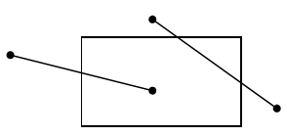
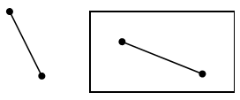
Balanced scorecard slide 2
CÁC GIẢI THUẬT XÉN TIẢ (CLIPPING)
Khái niệm
Xén tỉa là tiến trình xác định các điểm của một đối tượng nằm trong hay ngoài cửa sổ hiển thị. Nằm trong được hiển thị, nằm ngoài loại bỏ.
Việc loại từng điểm ảnh của đối tượng thường chậm nhất là khi đối tượng mà phần lớn nằm ngoài cửa sổ hiển thị.
Clipping điểm
Giả sử (x,y) là toạ độ của một điểm, vậy điểm đó được hiển thị khi thoả mãn:
Xw_{min} <= x <= Xw_{max}
Yw_{min} <= y <= Yw_{max}
Xén tỉa đoạn thẳng
Các đoạn thẳng không cắt cửa sổ thị:
hoặc nằm trong hoàn toàn,
hoặc nằm ngoài hoàn toàn
Nếu đoạn thẳng cắt cửa sổ thì phân chia qua điểm cắt phần nằm trong và phần nằm ngoài

Slide 10
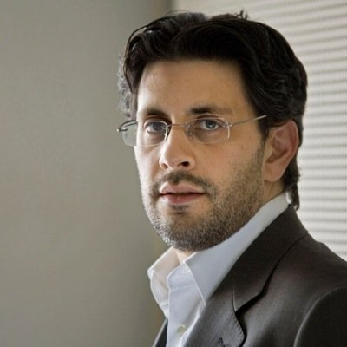
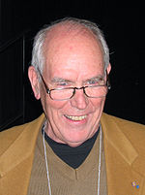
Balanced scorecard slide 2
CÁC GIẢI THUẬT XÉN TỈA (CLIPPING)
Thuật toán Cohen-Sutherland
Daniel Cohen (sinh ra ở Israel) là một nhà khoa học máy tính chuyên về mạng máy tính. Ông đã tham gia vào dự án ARPAnet và giúp phát triển một số ứng dụng cơ bản cho Internet. Ông có lẽ được biết đến nhiều nhất qua bài báo "Về các cuộc chiến tranh thần thánh và lời thỉnh cầu cho hòa bình" năm 1980. Cohen phục vụ cho lĩnh vực khoa học máy tính tại một số trường đại học, cũng như làm việc trong ngành công nghiệp tư nhân.
Ivan Edward Sutherland (sinh ngày 16 tháng 5 năm 1938) là một nhà khoa học máy tính và nhà tiên phong Internet của Mỹ, được nhiều người coi là "cha đẻ của đồ họa máy tính". Ông giảng dạy về đồ họa máy tính cùng với David C. Evans tại Đại học Utah vào những năm 1970. Sutherland, Evans và các sinh viên của họ thời đó đã phát minh ra một số nền tảng của đồ họa máy tính hiện đại. Ông đã nhận được giải thưởng Turing từ Hiệp hội Máy tính vào năm 1988 cho phát minh ra Sketchpad, tiền thân của loại giao diện người dùng đồ họa.

Slide 11
Balanced scorecard slide 2
CÁC GIẢI THUẬT XÉN TỈA (CLIPPING)
Thuật toán Cohen-Sutherland
Ý tưởng: Các đoạn thẳng có thể rơi vào các trường hợp sau:
Hiển thị (visible): cả hai đầu cuối của đoạn thẳng đều nằm bên trong cửa sổ
Không hiển thị (invisible): đoạn thẳng xác định nằm ngoài cửa sổ. Điều này xảy ra khi đoạn thẳng từ (x1,y1) đến (x2,y2) thoả màn bất kỳ một trong bốn bất đẳng thức sau:
x1,x2 >xmax y1,y2 > ymax
x1,x2 < xmin y1,y2 < ymin
Xén tỉa: đoạn thẳng cần xén tỉa
Việc cài đặt giải thuật chia làm hai bước:

Slide 12
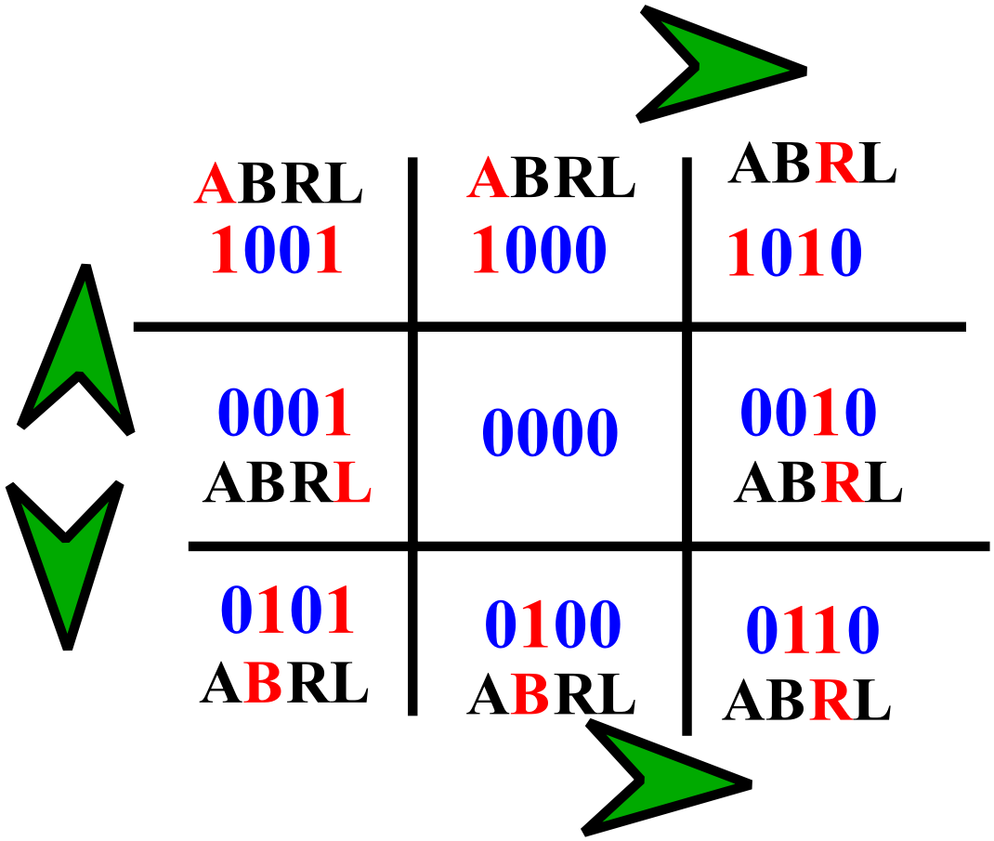
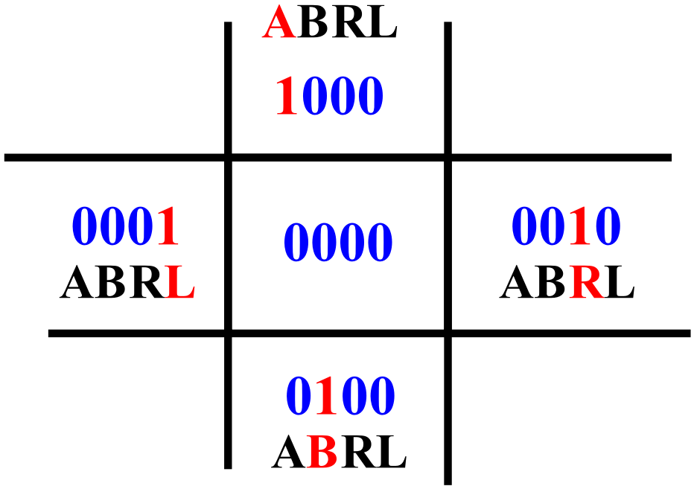
Balanced scorecard slide 2
CÁC GIẢI THUẬT XÉN TỈA (CLIPPING)
Thuật toán Cohen-Sutherland
Gán mã vùng 4-bit cho mỗi điểm cuối của đoạn thẳng ABRL – Above Below – Right - Left
Mã vùng được xác định theo 9 vùng của mặt phẳng mà các điểm cuối nằm vào đó. Một bít được cài đặt true (1) hoặc false (0).

Slide 13
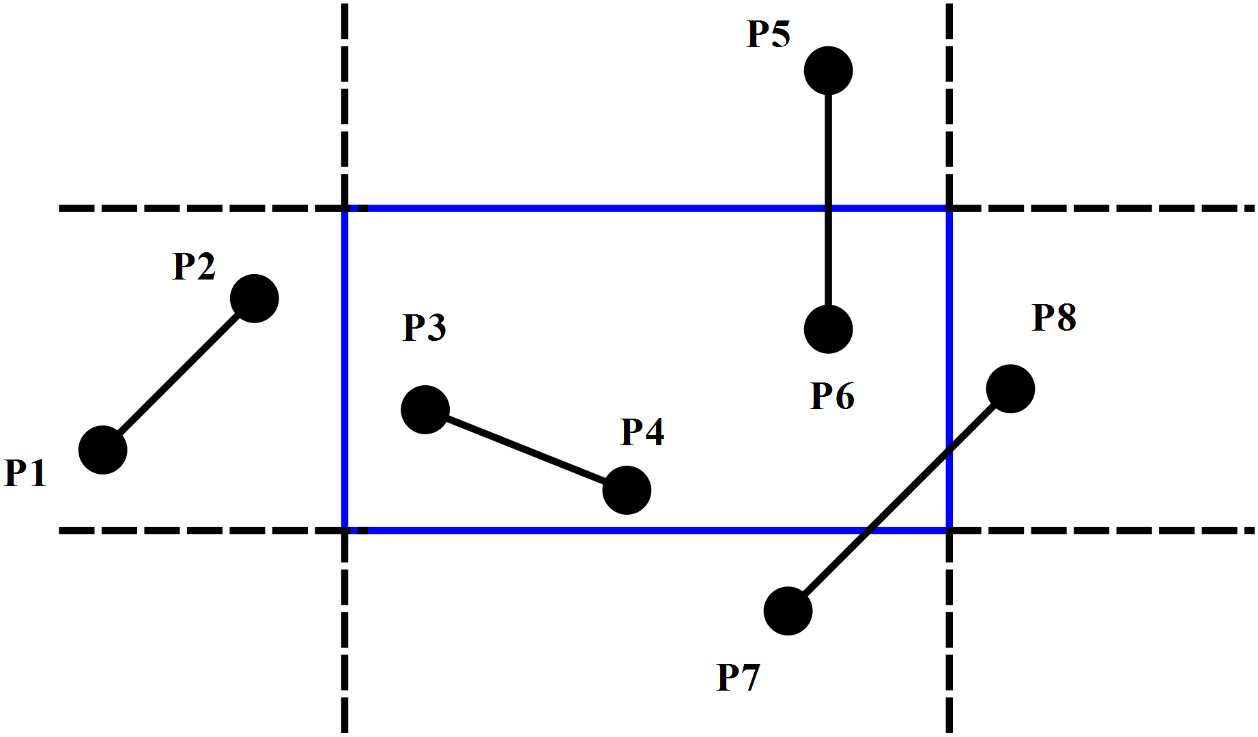
Balanced scorecard slide 2
CÁC GIẢI THUẬT XÉN TỈA (CLIPPING)
Thuật toán Cohen-Sutherland
Áp dụng thuộc tính các đường thẳng sau
P1 & P2 = 0001(#0) AND 0001(#0) = 0001 # 0000: Loại
P3 & P4 = 0000(=0) AND 0000(=0) = 0000: Đã xén
P5 & P6 = 1000 (#0) AND 0000 (=0) = 0000: Cần xén
Xét P5’ & P6 = 0000 AND 0000 = 0000.
Vậy đoạn cắt bỏ là: P5’P6
P7 & P8 = 0100(#0) AND 0010(<>0) = 0000 # 0000
Xét P7’ & P8 = 0000(=0) AND 0010 (#0) = 0000
Xét P8’ & P7’ = 0000(=0) AND 0000 (=0) = 0000
Vậy đoạn cắt bỏ là: P7 P7’ và P8 P8’
P5’
P8’
P7’

Slide 14
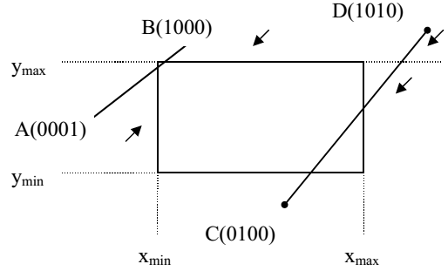
Balanced scorecard slide 2
CÁC GIẢI THUẬT XÉN TỈA (CLIPPING)
Thuật toán Cohen-Sutherland
Nếu mã của P1 hoặc P2 đều = 0000 thì toàn bộ đoạn thẳng thuộc phần hiển thị.
If (P1.Mã OR P2.Mã == 0000) then“ cả đoạn thẳng thuộc cửa sổ hiển thị”
❷Nếu mã của P1 và P2 có cùng một vị trí mà ở đó P1 và P2 => cùng phía
If (P1.Mã AND P2.Mã != 0000) then “ 2 điểm nằm về 1 phía của cửa sổ”
❸ Xét giao điểm:
Tìm giao điểm của đường thẳng với cửa sổ, (với phần mở rộng của đường biên).
Chú ý: các đường biên mà điểm cuối được chọn sẽ “đẩy ngang qua” nhằm thay đổi mã “1” thành “0”

Slide 15
Balanced scorecard slide 2
CÁC GIẢI THUẬT XÉN TỈA (CLIPPING)
Thuật toán Cohen-Sutherland
Nếu:
Bít 1 là 1: cắt y=ymax
Bít 2 là 1: cắt y= ymin
Bít 3 là 1: cắt x=xmax
Bít 4 là 1: cắt x=xmin
Nhìn trên hình ta có: gọi điểm cuối của đoạn (x1,y1).
Nếu C được chọn thì đường y=ymin chọn để tính phần cắt nhau (bít 2 = 1)
Nếu D được chọn thì y=ymax hoặc x=xmax (bít 1 và bít 3 =1)

Slide 16
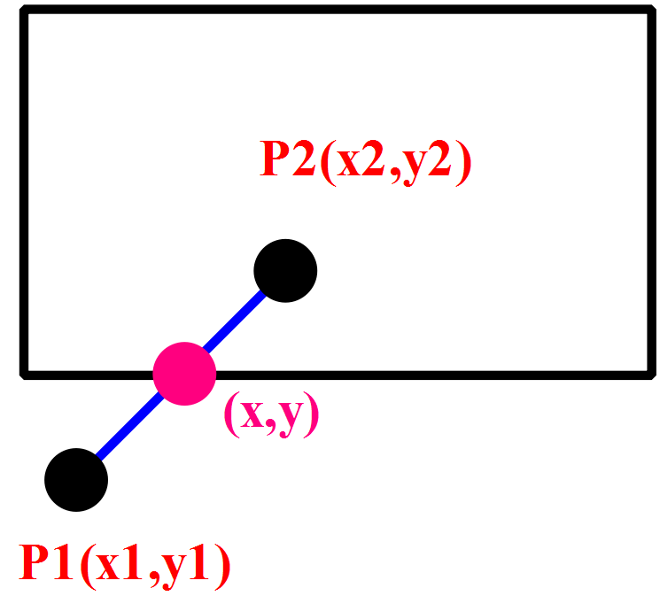
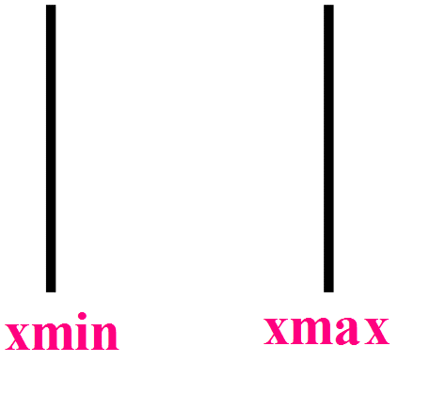
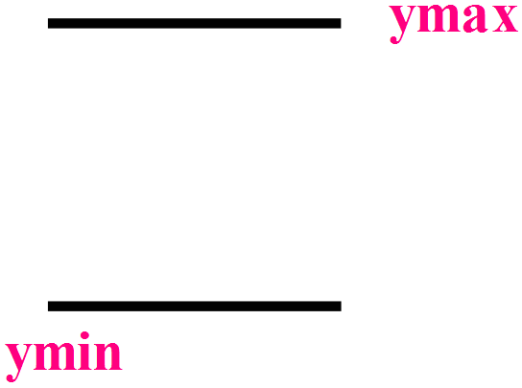
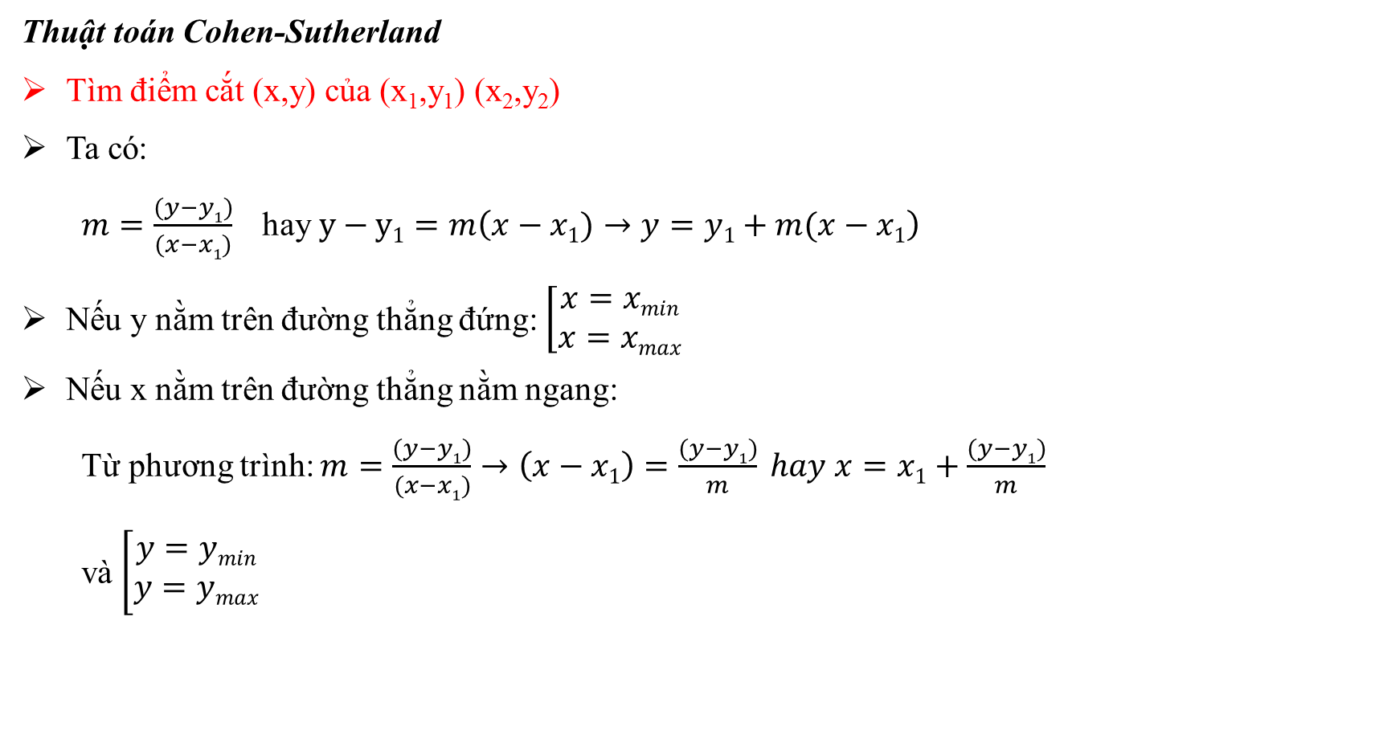
Balanced scorecard slide 2
CÁC GIẢI THUẬT XÉN TỈA (CLIPPING)
Thuật toán Cohen-Sutherland
Tìm điểm cắt (x,y) của (x₁,y₁) (x₂,y₂)
Ta có:
$m=\frac{(y−y1)}{(x−x1)}$ hay $y−y1=m\left(x−x1)→y=y1+m(x−x1\right)$
Nếu y nằm trên đường thẳng đứng: $\left[\begin{aligned}x=xmin \\ x=xmax\end{aligned}\right.$
Nếu x nằm trên đường thẳng nằm ngang:
Từ phương trình: $m=\frac{(y−y1)}{(x−x1)}→\left(x−x1\right)=\frac{(y−y1)}{m} hay x=x1+\frac{(y−y1)}{m}$
và $\left[\begin{aligned}y=ymin \\ y=ymax\end{aligned}\right.$

Slide 17
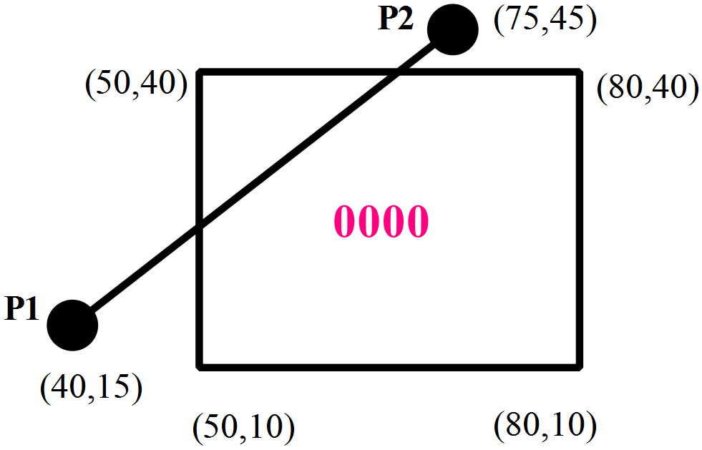
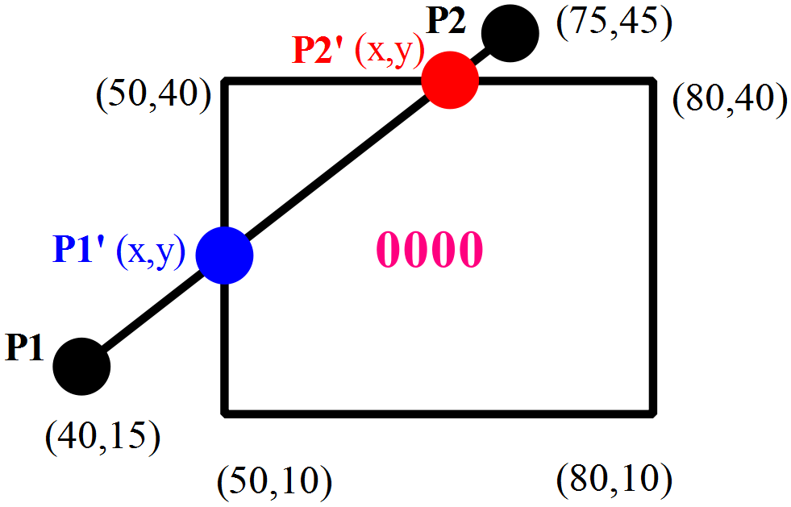
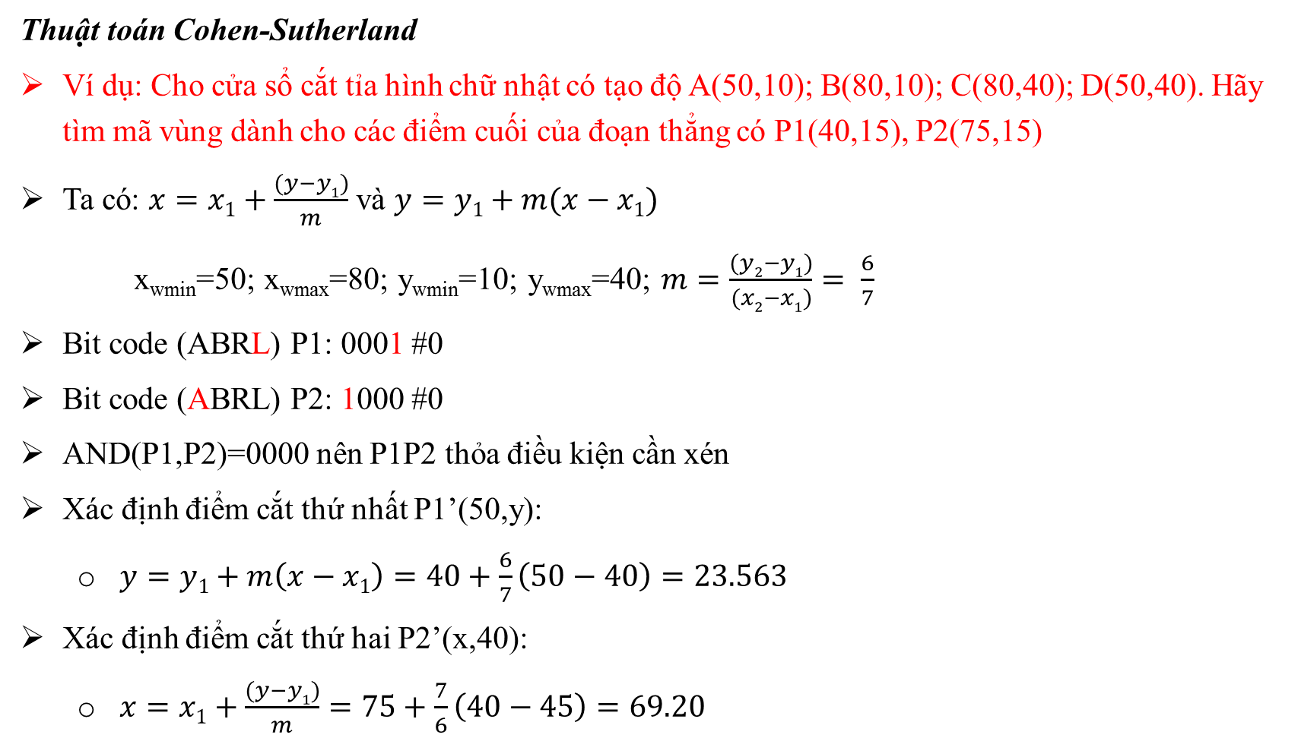
Balanced scorecard slide 2
CÁC GIẢI THUẬT XÉN TỈA (CLIPPING)
Thuật toán Cohen-Sutherland
Ví dụ: Cho cửa sổ cắt tỉa hình chữ nhật có tạo độ A(50,10); B(80,10); C(80,40); D(50,40). Hãy tìm mã vùng dành cho các điểm cuối của đoạn thẳng có P1(40,15), P2(75,15)
Ta có: $x=x1+\frac{(y−y1)}{m}$ và $y=y1+m(x−x1)$
x_{wmin}=50; x_{wmax}=80; y_{wmin}=10; y_{wmax}=40; $m=\frac{(y2−y1)}{(x2−x1)}= \frac{6}{7}$
Bit code (ABRL) P1: 0001 #0
Bit code (ABRL) P2: 1000 #0
AND(P1,P2)=0000 nên P1P2 thỏa điều kiện cần xén
Xác định điểm cắt thứ nhất P1’(50,y):
$y=y1+m\left(x−x1\right)=40+\frac{6}{7}\left(50−40\right)=23.563$
Xác định điểm cắt thứ hai P2’(x,40):
$x=x1+\frac{(y−y1)}{m}=75+\frac{7}{6}\left(40−45\right)=69.20$

Slide 18
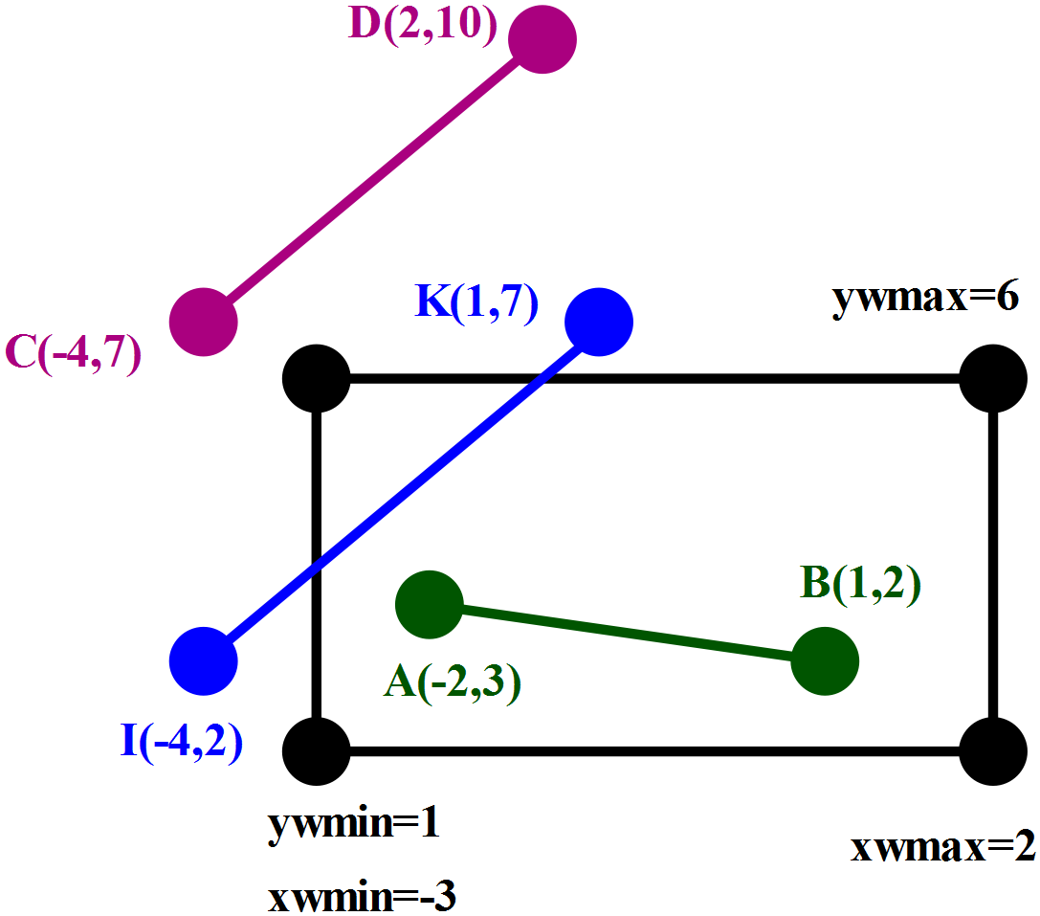
Balanced scorecard slide 2
CÁC GIẢI THUẬT XÉN TỈA (CLIPPING)
Thuật toán Cohen-Sutherland
Ví dụ 2: Cho cửa sổ cắt tỉa hình chữ nhật có góc trái dưới L(-3,1), góc phải trên R(2,6). Hãy tìm mã vùng dành cho các điểm cuối của các đoạn AB có A(-2,3), B(1,2) ; CD có C(-4,7), D(-2,10) ; IK có I(-4,2), K(-1,7). Tìm hạng mục cắt tỉa của chúng

Slide 19
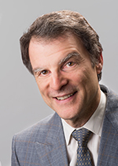
Balanced scorecard slide 2
CÁC GIẢI THUẬT XÉN TỈA (CLIPPING)
Thuật toán Liang–Barsky
Trong đồ họa máy tính, thuật toán Liang-Barsky (được đặt theo tên của You-Dong Liang và Brian A. Barsky). Liangky-Barsky sử dụng phương trình tham số của đườngh thẳng và bất đẳng thức mô tả phạm vi của cửa sổ cắt để xác định các giao điểm giữa đường thẳng và cửa sổ cắt. Với các giao điểm này, nó biết phần nào của đường nên được vẽ. Thuật toán này hiệu quả hơn đáng kể so với Cohen-Sutherland.
Brian A. Barsky là giáo sư tại Đại học California, Berkeley, làm việc trong ngành đồ họa máy tính và mô hình hình học cũng như về khoa học thị giác. Ông cũng là thành viên của Nhóm nghiên cứu sau đại học về Kỹ thuật sinh học, một chương trình liên trường, giữa UC Berkeley và UC San Francisco.

Slide 20
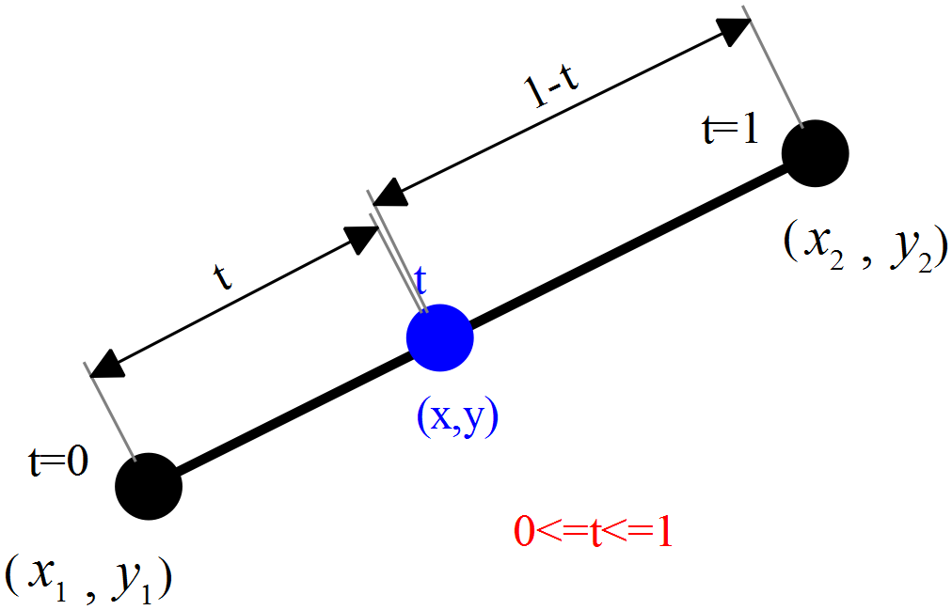
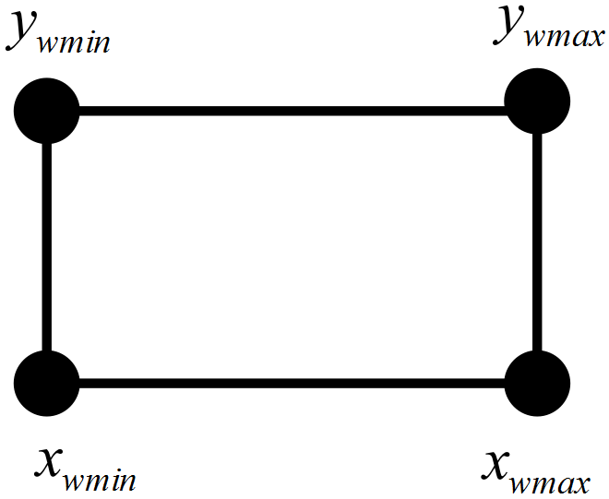
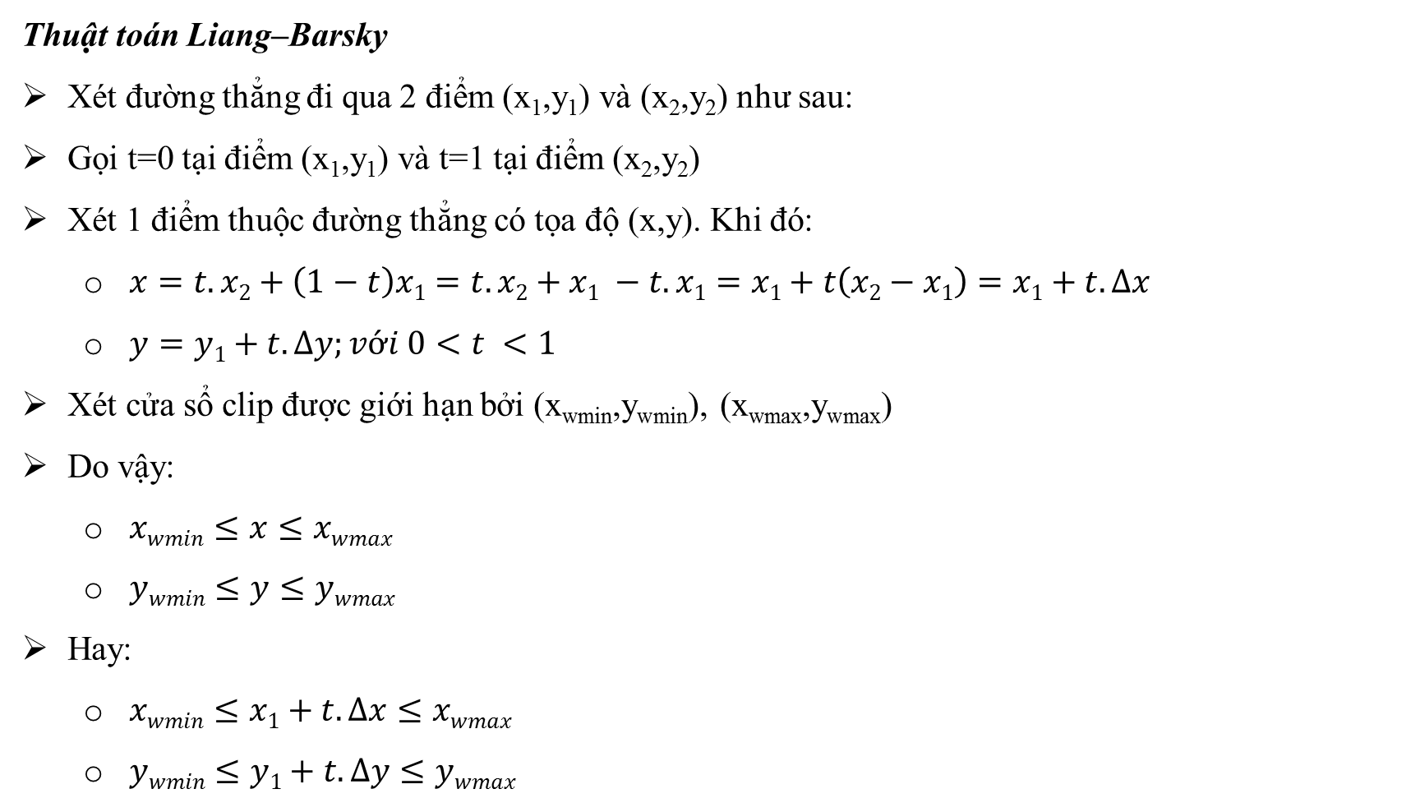
Balanced scorecard slide 2
CÁC GIẢI THUẬT XÉN TỈA (CLIPPING)
Thuật toán Liang–Barsky
Xét đường thẳng đi qua 2 điểm (x₁,y₁) và (x₂,y₂) như sau:
Gọi t=0 tại điểm (x₁,y₁) và t=1 tại điểm (x₂,y₂)
Xét 1 điểm thuộc đường thẳng có tọa độ (x,y). Khi đó:
$x=t.x2+\left(1−t\right)x1=t.x2+x1 −t.x1=x1+t\left(x2−x1\right)=x1+t.∆x$
$y=y1+t.∆y;với 0<t <1$
Xét cửa sổ clip được giới hạn bởi (x_{wmin},y_{wmin}), (x_{wmax},y_{wmax})
Do vậy:
$xwmin≤x≤xwmax$
$ywmin≤y≤ywmax$
Hay:
$xwmin≤x1+t.∆x≤xwmax$
$ywmin≤y1+t.∆y≤ywmax$

Slide 21
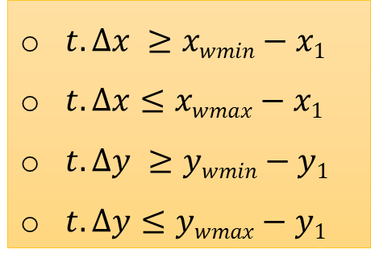
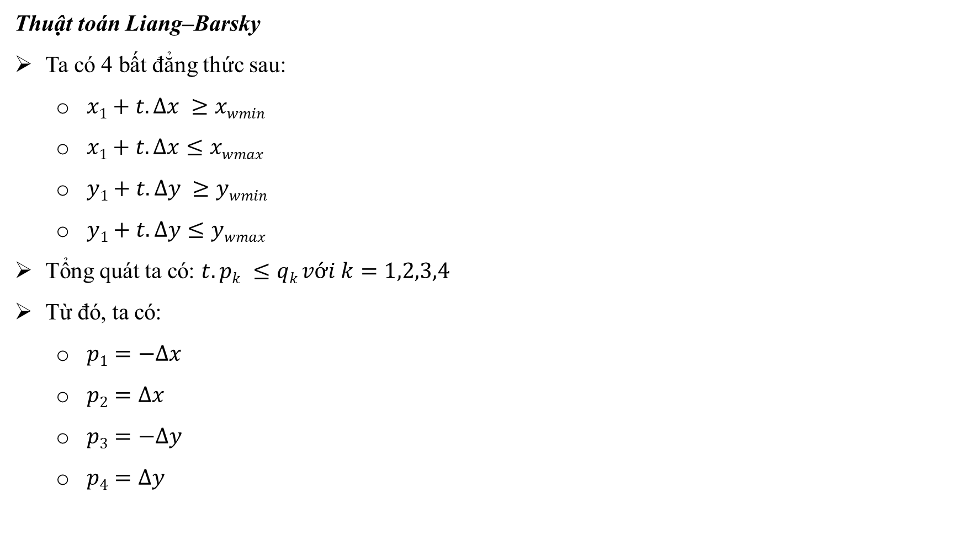
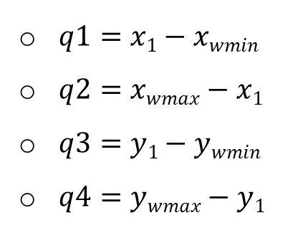

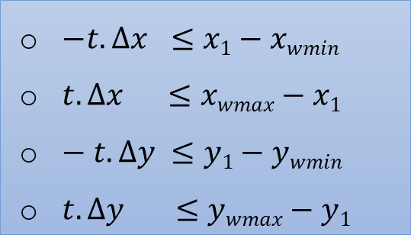
Balanced scorecard slide 2
CÁC GIẢI THUẬT XÉN TỈA (CLIPPING)
Thuật toán Liang–Barsky
Ta có 4 bất đẳng thức sau:
$x1+t.∆x ≥xwmin$
$x1+t.∆x≤xwmax$
$y1+t.∆y ≥ywmin$
$y1+t.∆y≤ywmax$
Tổng quát ta có: $t.pk ≤qk với k=1,2,3,4$
Từ đó, ta có:
$p1=−∆x$
$p2=∆x$
$p3=−∆y$
$p4=∆y$
$$nhân với −1$$
$t.∆x ≥xwmin−x1$
$t.∆x≤xwmax−x1$
$t.∆y ≥ywmin−y1$
$t.∆y≤ywmax−y1$
$−t.∆x ≤x1−xwmin$
$t.∆x ≤xwmax−x1$
$− t.∆y ≤y1−ywmin$
$t.∆y ≤ywmax−y1$
$q1=x1−xwmin$
$q2=xwmax−x1$
$q3=y1−ywmin$
$q4=ywmax−y1$

Slide 22
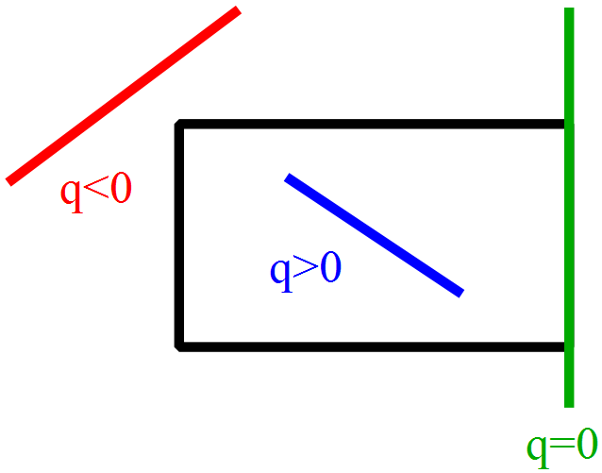
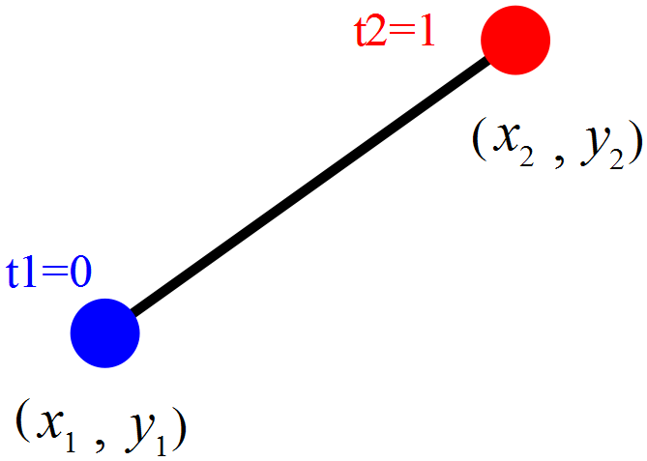
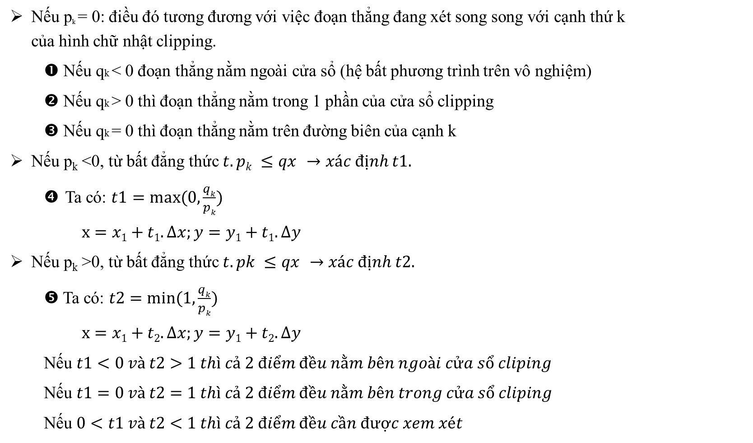
Balanced scorecard slide 2
CÁC GIẢI THUẬT XÉN TỈA (CLIPPING)
Thuật toán Liang–Barsky
Nếu p_{k} = 0: điều đó tương đương với việc đoạn thẳng đang xét song song với cạnh thứ k của hình chữ nhật clipping.
❶ Nếu qk < 0 đoạn thẳng nằm ngoài cửa sổ (hệ bất phương trình trên vô nghiệm)
❷ Nếu qk > 0 thì đoạn thẳng nằm trong 1 phần của cửa sổ clipping
❸ Nếu qk = 0 thì đoạn thẳng nằm trên đường biên của cạnh k
Nếu p_{k} <0, từ bất đẳng thức $t.pk ≤qx →xác định t1.$
Ta có: $t1=max⁡(0,\frac{qk}{pk})$
$x=x1+t1.∆x;y=y1+t1.∆y$
Nếu p_{k} >0, từ bất đẳng thức $t.pk ≤qx →xác định t2.$
❺ Ta có: $t2=min⁡(1,\frac{qk}{pk})$
$x=x1+t2.∆x;y=y1+t2.∆y$
Nếu $t1<0 và t2>1 thì cả 2 điểm đều nằm bên ngoài cửa sổ cliping$
Nếu $t1=0 và t2=1 thì cả 2 điểm đều nằm bên trong cửa sổ cliping$
Nếu $0<t1 và t2<1 thì cả 2 điểm đều cần được xem xét$

Slide 23
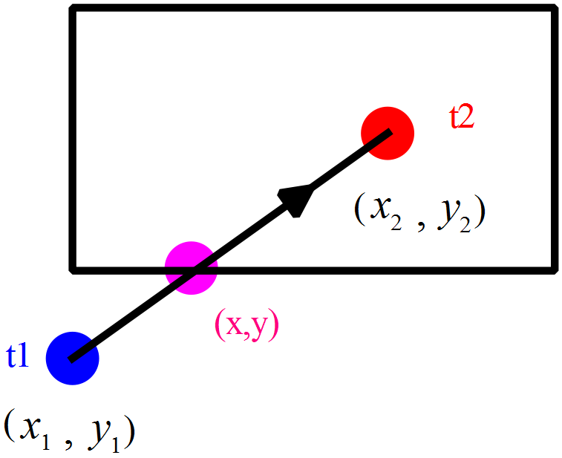
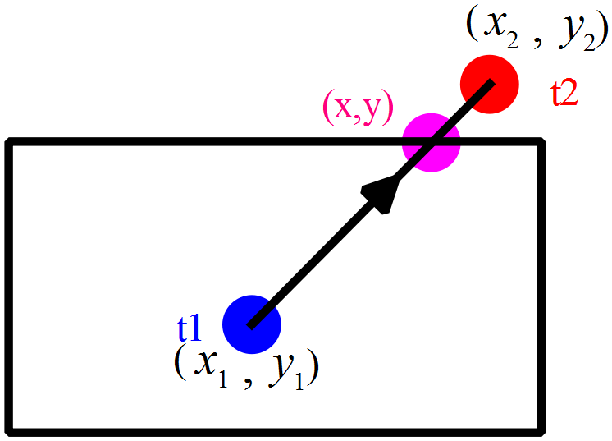
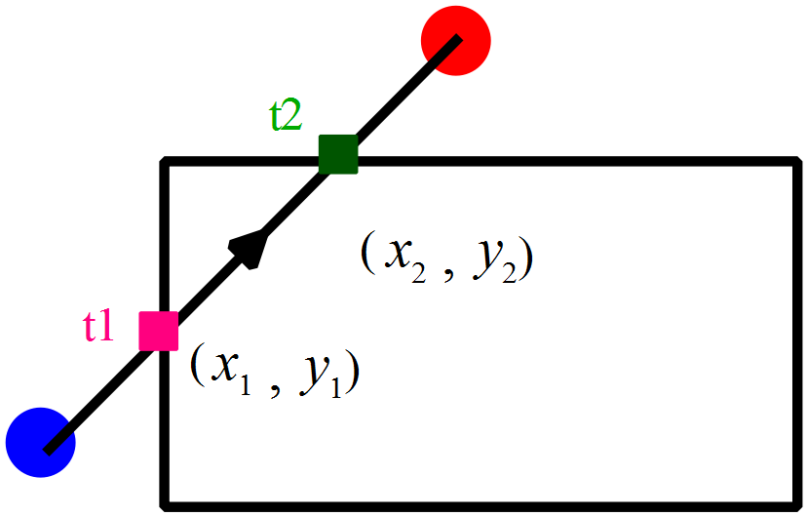
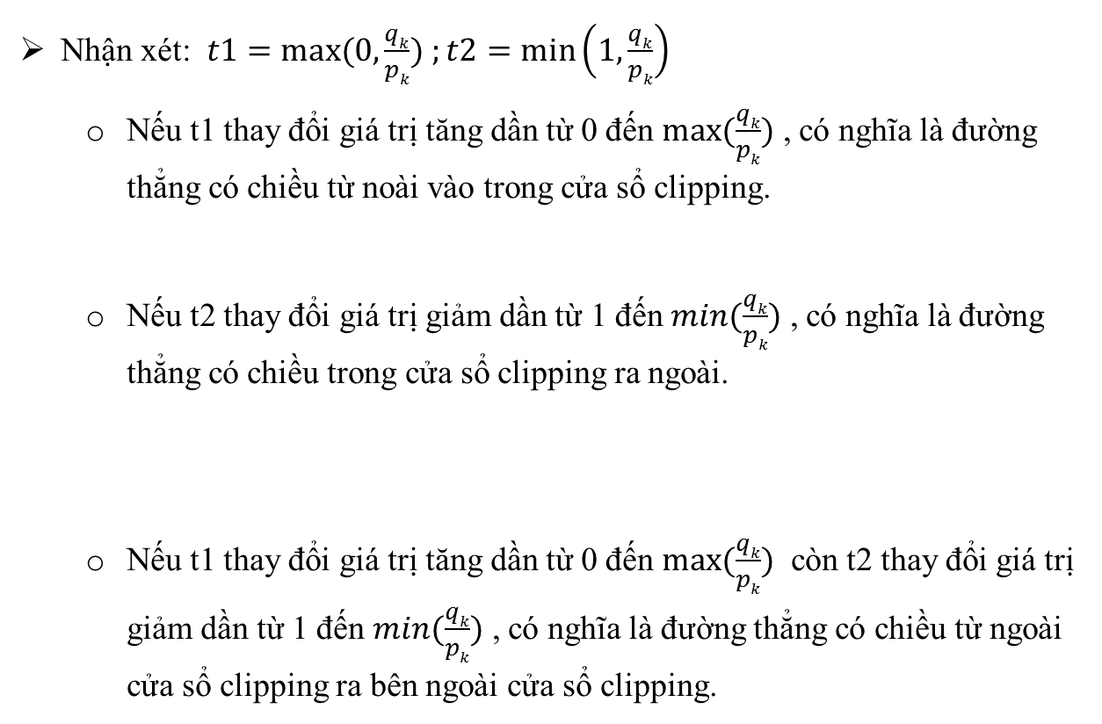
Balanced scorecard slide 2
CÁC GIẢI THUẬT XÉN TỈA (CLIPPING)
Thuật toán Liang–Barsky
Nhận xét: $t1=max⁡(0,\frac{qk}{pk})$ $;t2=\min\left(1,\frac{qk}{pk}\right)$
Nếu t1 thay đổi giá trị tăng dần từ 0 đến $max⁡(\frac{qk}{pk})$ , có nghĩa là đường thẳng có chiều từ noài vào trong cửa sổ clipping.
Nếu t2 thay đổi giá trị giảm dần từ 1 đến $min(\frac{qk}{pk})$ , có nghĩa là đường thẳng có chiều trong cửa sổ clipping ra ngoài.
Nếu t1 thay đổi giá trị tăng dần từ 0 đến $max⁡(\frac{qk}{pk})$ còn t2 thay đổi giá trị giảm dần từ 1 đến $min(\frac{qk}{pk})$ , có nghĩa là đường thẳng có chiều từ ngoài cửa sổ clipping ra bên ngoài cửa sổ clipping.

Slide 24
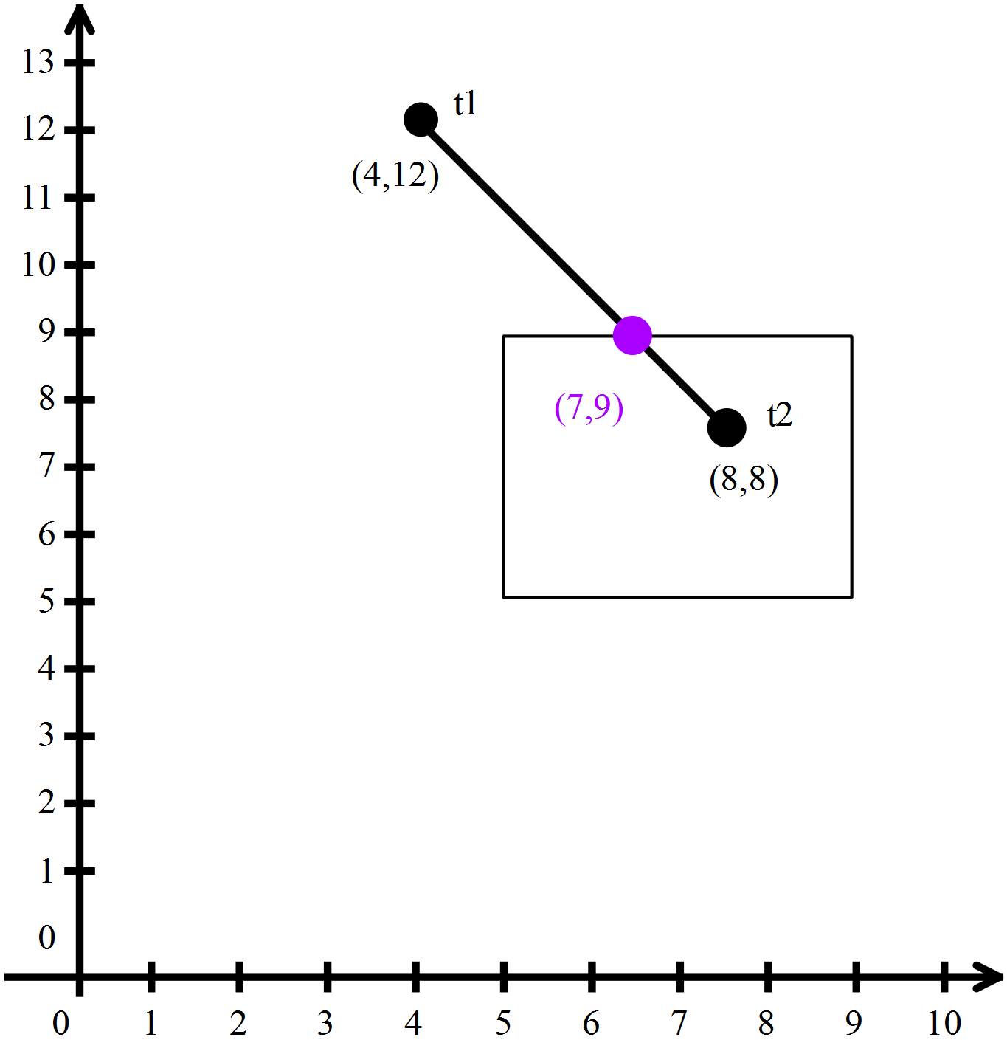
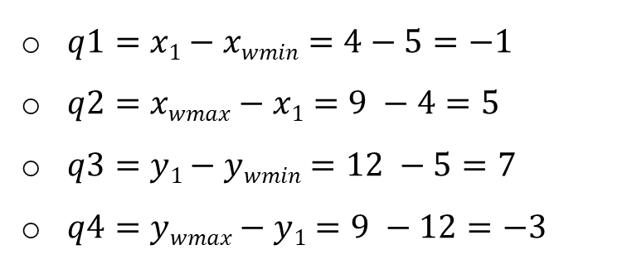
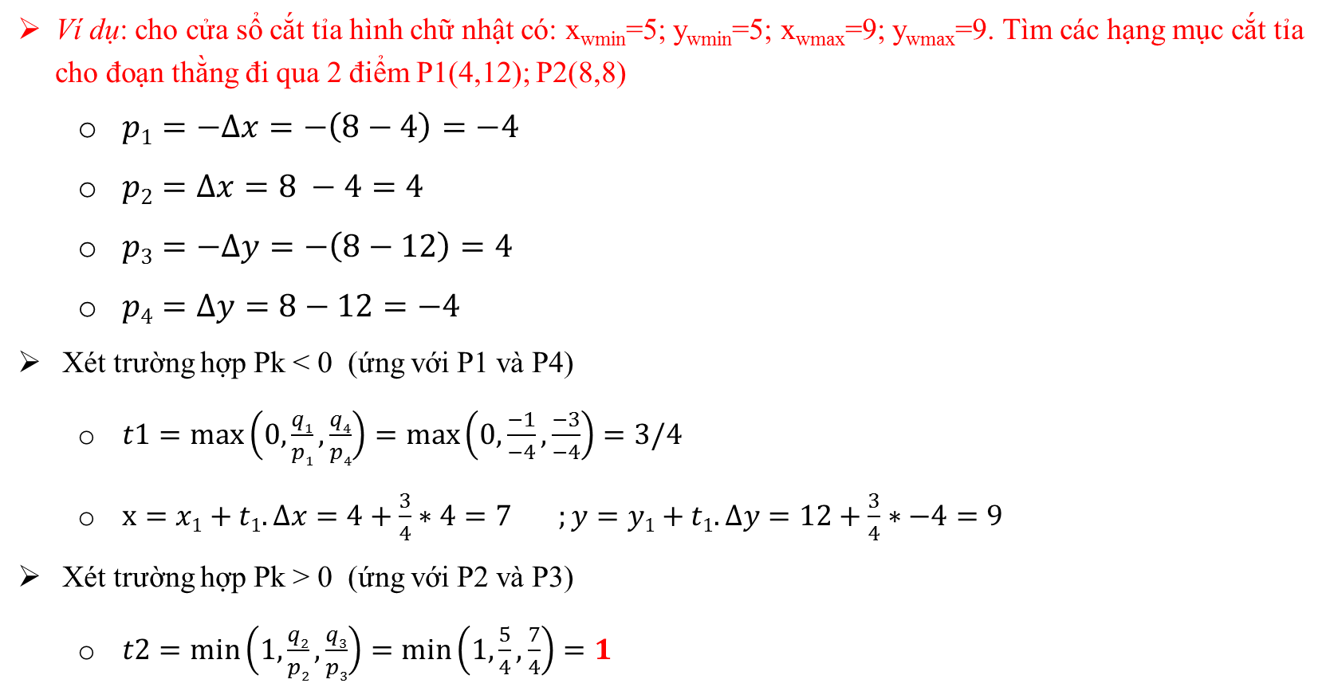
Balanced scorecard slide 2
CÁC GIẢI THUẬT XÉN TỈA (CLIPPING)
Thuật toán Liang–Barsky
Ví dụ: cho cửa sổ cắt tỉa hình chữ nhật có: x_{wmin}=5; y_{wmin}=5; x_{wmax}=9; y_{wmax}=9. Tìm các hạng mục cắt tỉa cho đoạn thằng đi qua 2 điểm P1(4,12); P2(8,8)
$p1=−∆x=−\left(8−4\right)=−4$
$p2=∆x=8 −4=4$
$p3=−∆y=−\left(8−12\right)=4$
$p4=∆y=8−12=−4$
Xét trường hợp Pk < 0 (ứng với P1 và P4)
$t1=\max\left(0,\frac{q1}{p1},\frac{q4}{p4}\right)=\max\left(0,\frac{−1}{−4},\frac{−3}{−4}\right)=3/4$
$x=x1+t1.∆x=4+\frac{3}{4}∗4=7 ;y=y1+t1.∆y=12+\frac{3}{4}∗−4=9$
Xét trường hợp Pk > 0 (ứng với P2 và P3)
$t2=\min\left(1,\frac{q2}{p2},\frac{q3}{p3}\right)=\min\left(1,\frac{5}{4},\frac{7}{4}\right)=1$
$q1=x1−xwmin=4−5=−1$
$q2=xwmax−x1=9 −4=5$
$q3=y1−ywmin=12 −5=7$
$q4=ywmax−y1=9 −12=−3$

Slide 25
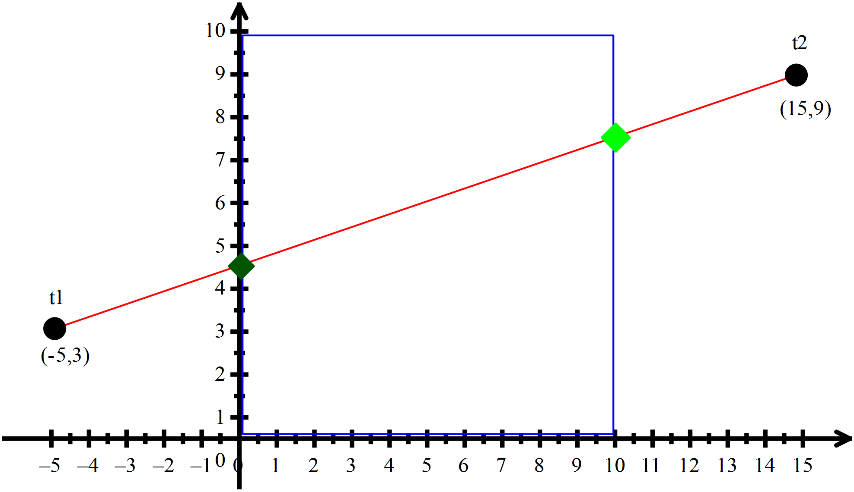
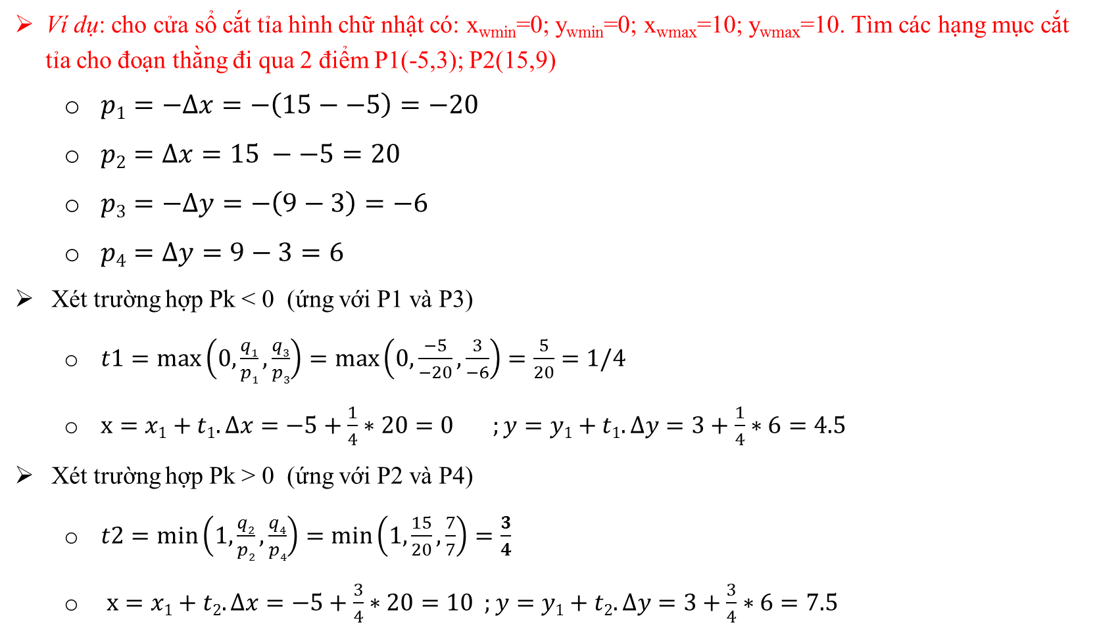
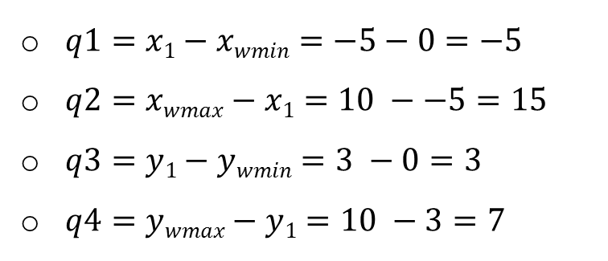
Balanced scorecard slide 2
CÁC GIẢI THUẬT XÉN TỈA (CLIPPING)
Thuật toán Liang–Barsky
Ví dụ: cho cửa sổ cắt tỉa hình chữ nhật có: x_{wmin}=0; y_{wmin}=0; x_{wmax}=10; y_{wmax}=10. Tìm các hạng mục cắt tỉa cho đoạn thằng đi qua 2 điểm P1(-5,3); P2(15,9)
$p1=−∆x=−\left(15−−5\right)=−20$
$p2=∆x=15 −−5=20$
$p3=−∆y=−\left(9−3\right)=−6$
$p4=∆y=9−3=6$
Xét trường hợp Pk < 0 (ứng với P1 và P3)
$t1=\max\left(0,\frac{q1}{p1},\frac{q3}{p3}\right)=\max\left(0,\frac{−5}{−20},\frac{3}{−6}\right)=\frac{5}{20}=1/4$
$x=x1+t1.∆x=−5+\frac{1}{4}∗20=0 ;y=y1+t1.∆y=3+\frac{1}{4}∗6=4.5$
Xét trường hợp Pk > 0 (ứng với P2 và P4)
$t2=\min\left(1,\frac{q2}{p2},\frac{q4}{p4}\right)=\min\left(1,\frac{15}{20},\frac{7}{7}\right)=\frac{3}{4}$
$x=x1+t2.∆x=−5+\frac{3}{4}∗20=10 ;y=y1+t2.∆y=3+\frac{3}{4}∗6=7.5$
$q1=x1−xwmin=−5−0=−5$
$q2=xwmax−x1=10 −−5=15$
$q3=y1−ywmin=3 −0=3$
$q4=ywmax−y1=10 −3=7$

Slide 26
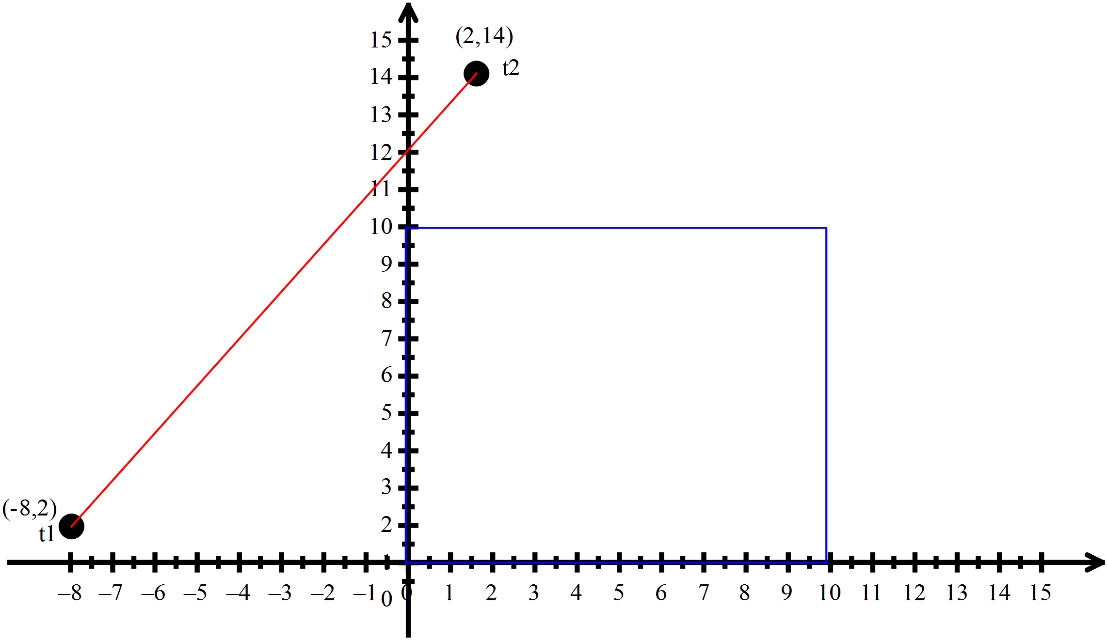
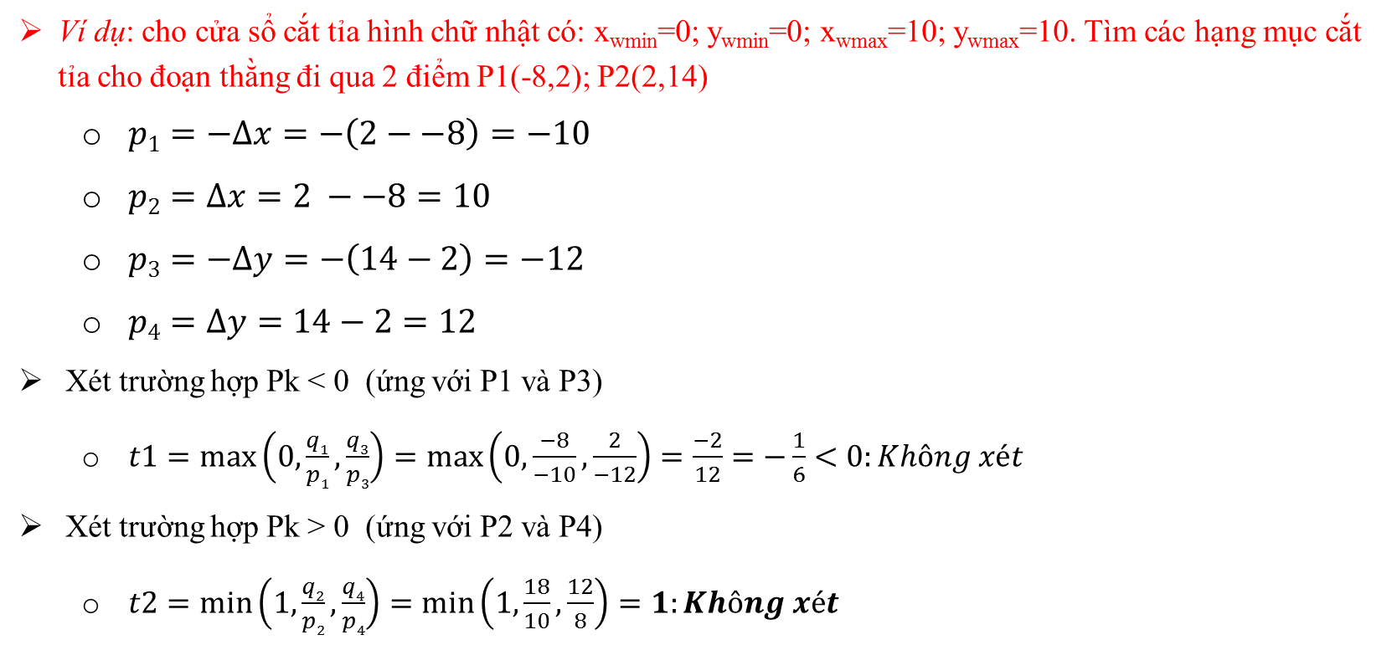
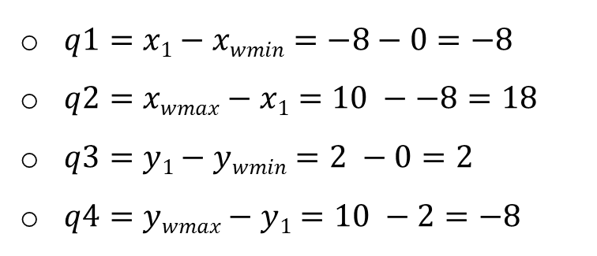
Balanced scorecard slide 2
CÁC GIẢI THUẬT XÉN TỈA (CLIPPING)
Thuật toán Liang–Barsky
Ví dụ: cho cửa sổ cắt tỉa hình chữ nhật có: x_{wmin}=0; y_{wmin}=0; x_{wmax}=10; y_{wmax}=10. Tìm các hạng mục cắt tỉa cho đoạn thằng đi qua 2 điểm P1(-8,2); P2(2,14)
$p1=−∆x=−\left(2−−8\right)=−10$
$p2=∆x=2 −−8=10$
$p3=−∆y=−\left(14−2\right)=−12$
$p4=∆y=14−2=12$
Xét trường hợp Pk < 0 (ứng với P1 và P3)
$t1=\max\left(0,\frac{q1}{p1},\frac{q3}{p3}\right)=\max\left(0,\frac{−8}{−10},\frac{2}{−12}\right)=\frac{−2}{12}=−\frac{1}{6}<0:Không xét$
Xét trường hợp Pk > 0 (ứng với P2 và P4)
$t2=\min\left(1,\frac{q2}{p2},\frac{q4}{p4}\right)=\min\left(1,\frac{18}{10},\frac{12}{8}\right)=1:Không xét$
$q1=x1−xwmin=−8−0=−8$
$q2=xwmax−x1=10 −−8=18$
$q3=y1−ywmin=2 −0=2$
$q4=ywmax−y1=10 −2=−8$

Slide 27
Balanced scorecard slide 2
CÁC GIẢI THUẬT XÉN TỈA (CLIPPING)
Giải thuật xén tỉa đa giác (Sutherland Hodgman)
Khái niệm
Đa giác lồi: là đa giác có đường thẳng nối bất ký 2 điểm bên trong nào của đa giác đều nằm trọn trong đa giác. Đa giác không lồi là đa giác lõm.
Theo qui ước: một đa giác với các đỉnh P1, .....,PN (các cạnh là Pi-1Pi và PNP1) được gọi là theo hướng dương nếu các hình theo thứ tự đã cho tạo thành mạch ngược chiều kim đồng hồ.
Nếu bàn tay dọc theo bất kỳ cạnh Pi-1Pi hoặc PNP1 cũng chỉ về bên trong đa giác.
point[0] = (5,0) edge[0]: (6-5)(4+0) = 4
point[1] = (6,4) edge[1]: (4-6)(5+4) = -18
point[2] = (4,5) edge[2]: (1-4)(5+5) = -30
point[3] = (1,5) edge[3]: (1-1)(0+5) = 0
point[4] = (1,0) edge[4]: (5-1)(0+0) = 0
Total: -44 (đa giác có chiều âm)
Quy tắc khác:
Tính tổng các cạnh của đa giác:
(x₂ − x₁)(y₂ + y₁)
Nếu kết quả cho số dương thì chiều của đa giác thuận chiều kim đồng hồ và ngược lại.

Slide 28





Balanced scorecard slide 2
CÁC GIẢI THUẬT XÉN TỈA (CLIPPING)
Giải thuật xén tỉa đa giác (Sutherland Hodgman)
Giải thuật Hodgman
Cho P1,......,PN là danh sách các đỉnh của đa giác. Cho cửa sổ cắt tỉa ABCD. Thứ tự các trường hợp sẽ được xén như sau:
Trái (Left) Phải (Right)
Dưới (Bottom) Trên (Top)

Slide 29




Balanced scorecard slide 2
CÁC GIẢI THUẬT XÉN TỈA (CLIPPING)
Giải thuật xén tỉa đa giác (Sutherland Hodgman)
Giải thuật Hodgman
Xét 4 trường hợp:
Output (Out-In): v’₁v₂ Output (In-Out): v’₁ Output (In-In): v₂ Output: NULL

Slide 30



Balanced scorecard slide 2
CÁC GIẢI THUẬT XÉN TỈA (CLIPPING)
Giải thuật xén tỉa đa giác (Sutherland Hodgman)
Giải thuật Hodgman
Cho đa giác dương sau và cửa sổ cắt, hãy xác định các đỉnh cắt:
Bước 0. Áp dụng quy tắc bàn tay trái cho đa giác dương để xác định chiều của các cạnh
Bước 1. Cắt bên trái
Xét cạnh V₁-V₂ (In-In): V₂
Xét cạnh V₂-V₃ (In-Out): V’₂
Xét cạnh V₃-V₁(Out-In): V₃-V₃’

Slide 31

Balanced scorecard slide 2
CÁC GIẢI THUẬT XÉN TỈA (CLIPPING)
Giải thuật xén tỉa đa giác (Sutherland Hodgman)
Giải thuật Hodgman
Cho đa giác dương sau và cửa sổ cắt, hãy xác định các đỉnh cắt:
Bước 2. Cắt bên phải
Xét cạnh V₁-V₂ (In-In): V₂
Xét cạnh V₂-V’₂ (In-In): V’₂
Xét cạnh V’₂-V’₃ (In-In): V’₃
Xét cạnh V’₃-V₁(In-In): V₁

Slide 32

Balanced scorecard slide 2
CÁC GIẢI THUẬT XÉN TỈA (CLIPPING)
Giải thuật xén tỉa đa giác (Sutherland Hodgman)
Giải thuật Hodgman
Cho đa giác dương sau và cửa sổ cắt, hãy xác định các đỉnh cắt:
Bước 3. Cắt bên trên
Xét cạnh V₁-V₂ (In-In): V₂
Xét cạnh V₂-V’₂ (In-In): V’₂
Xét cạnh V’₂-V’₃ (In-In): V’’₃
Xét cạnh V’₃-V₁(Out-Out): NULL

Slide 33



Balanced scorecard slide 2
CÁC GIẢI THUẬT XÉN TỈA (CLIPPING)
Giải thuật xén tỉa đa giác (Sutherland Hodgman)
Giải thuật Hodgman
Cho đa giác dương sau và cửa sổ cắt, hãy xác định các đỉnh cắt:
Bước 4. Cắt bên dưới
Xét cạnh V₁-V₂ (Out-In): V’1V₂
Xét cạnh V₂-V’₂ (In-In): V’₂
Xét cạnh V’₂-V’₃ (In-Out): V’’₂
Xét cạnh V’₃-V₁(Out-Out): NULL

Slide 34

Balanced scorecard slide 2
CÁC GIẢI THUẬT XÉN TỈA (CLIPPING)
Giải thuật xén tỉa đa giác (Sutherland Hodgman)
Minh họa Giải thuật Hodgman
Ví dụ 2: hãy sử dụng thuật toán Hodgman để cắt xén đoạn thẳng nối P1(-1,2) đến P2(6,4) trên cửa sổ A(1,1), B(1,3), D(3,5) và E(5,3)
Theo thuật toán Hodgman ta xén P1P2 dựa trên từng cạnh. ❶ AB:
Điểm P1 nằm bên trái AB
Điểm P2 nằm bên phải AB
Chiều Out-IN
Vậy P’1 P2 được lưu

Slide 35


Balanced scorecard slide 2
CÁC GIẢI THUẬT XÉN TỈA (CLIPPING)
Giải thuật xén tỉa đa giác (Sutherland Hodgman)
Minh họa Giải thuật Hodgman
Ví dụ 2: hãy sử dụng thuật toán Hodgman để cắt xén đoạn thẳng nối P1(-1,2) đến P2(6,4) trên cửa sổ A(1,1), B(1,3), D(3,5) và E(5,3)
Tìm giao điểm P’₁ thuộc đường thằng P₁P₂
$$m=\frac{4−1}{4+1}=\frac{3}{5}$$
$$\left\{\begin{aligned}x_{P′}=1 \\ y_{P′}=y_{P1}+ \left(x_{P′}−x_{P1}\right)m=1+\left(1 −\left(−1\right)\right)\frac{3}{5}=\frac{11}{5}\end{aligned}\right.$$
P’1(1;11/5)

Slide 36

Balanced scorecard slide 2
CÁC GIẢI THUẬT XÉN TỈA (CLIPPING)
Giải thuật xén tỉa đa giác (Sutherland Hodgman)
Minh họa Giải thuật Hodgman
Ví dụ 2: hãy sử dụng thuật toán Hodgman để cắt xén đoạn thẳng nối P1(-1,2) đến P2(6,4) trên cửa sổ A(1,1), B(1,3), D(3,5) và E(5,3)
Theo thuật toán Hodgman ta xén P’1P2 dựa trên cạnh. ❷ DE:
Điểm P’1: nằm bên trái DE
Điểm P2: nằm bên trái DE
Chiều In-In
Vậy P₂ được lưu, với P₂(4,4)

Slide 37

Balanced scorecard slide 2
CÁC GIẢI THUẬT XÉN TỈA (CLIPPING)
Giải thuật xén tỉa đa giác (Sutherland Hodgman)
Minh họa Giải thuật Hodgman
Ví dụ 2: hãy sử dụng thuật toán Hodgman để cắt xén đoạn thẳng nối P1(-1,2) đến P2(6,4) trên cửa sổ A(1,1), B(1,3), D(3,5) và E(5,3)
Theo thuật toán Hodgman ta xén P’1P2 dựa trên cạnh ❶ BD:
Điểm P’1: nằm bên trong BD
Điểm P2: nằm bên ngoài BD
Chiều In - Out
Vậy P’’₁ được lưu

Slide 38


Balanced scorecard slide 2
CÁC GIẢI THUẬT XÉN TỈA (CLIPPING)
Giải thuật xén tỉa đa giác (Sutherland Hodgman)
Minh họa Giải thuật Hodgman
Ví dụ 2: hãy sử dụng thuật toán Hodgman để cắt xén đoạn thẳng nối P1(-1,2) đến P2(6,4) trên cửa sổ A(1,1), B(1,3), D(3,5) và E(5,3)
Tìm giao điểm P’’₁ thuộc đường thằng P’₁P₂
$$m=\frac{4−11/5}{4−1}=\frac{3}{5}$$
$$\left\{\begin{aligned}y_{P′′1}=3 \\ x_{P^{′′}1}=xP^{′}1+ \left(y_{P^{′′}1}−yP^{′}1\right)/m=1+\left(3 −11/5\right)\frac{5}{3}=\frac{7}{3}\end{aligned}\right.$$
P’’₁(7/3,3)

Slide 39

Balanced scorecard slide 2
CÁC GIẢI THUẬT XÉN TỈA (CLIPPING)
Giải thuật xén tỉa đa giác (Sutherland Hodgman)
Minh họa Giải thuật Hodgman
Ví dụ 2: hãy sử dụng thuật toán Hodgman để cắt xén đoạn thẳng nối P1(-1,2) đến P2(6,4) trên cửa sổ A(1,1), B(1,3), D(3,5) và E(5,3)
Theo thuật toán Hodgman ta xén P’1P’’1 dựa trên từng cạnh. ❶ AE:
Điểm P’1: nằm bên trong AE
Điểm P’’1: nằm bên trong AE
Chiều In-In
Vậy P’₁P”₁ được lưu

Slide 40

Balanced scorecard slide 2
CÁC GIẢI THUẬT XÉN TỈA (CLIPPING)
Giải thuật xén tỉa đa giác (Sutherland Hodgman)
Minh họa Giải thuật Hodgman
Ví dụ 3: Hãy sử dụng thuật toán Hodgman để cắt xén:
đoạn thẳng nối:
A(80,200), B(220,120), C(150,100), D(100,30), E(10,120)
trên cửa sổ:
P(200,50), Q(50,150), R(200,150) và R(50,50)

Slide 41


Balanced scorecard slide 2
CÁC GIẢI THUẬT XÉN TỈA (CLIPPING)
Giải thuật xén tỉa đa giác (Sutherland Hodgman)
Giải Weiler - Atherton
Cho danh sách các đỉnh của đa giác và cửa sổ cắt tỉa như hình.
Sử dụng giải thuật Hodgman ta có:
Tập các đỉnh còn lại:
A’B,C,C’,D’E,F,F’
Tập các cạnh tạo thành từ các đỉnh
(như hình)
Nhận xét: Các cạnh C’D’ không nằm trong đa giác ban đầu

Slide 42

Balanced scorecard slide 2
CÁC GIẢI THUẬT XÉN TỈA (CLIPPING)
Giải thuật xén tỉa đa giác (Sutherland Hodgman)
Giải Weiler - Atherton
Từ đó, tạo ra 2 danh sách: Subject polygon list và Clip window list
Subject polygon list | Clip window list
A | C1
A’ | F’
B | D’
C | C’
C’ | A’
D | C2
D’ | C3
E | C4
F
F’
G
A

Slide 43

Balanced scorecard slide 2
CÁC GIẢI THUẬT XÉN TỈA (CLIPPING)
Giải thuật xén tỉa đa giác (Sutherland Hodgman)
Giải Weiler - Atherton
Điểm xuất phát là điểm nằm trong đa giác sau khi xén
Subject polygon list | Clip window list
A | C1
A’ | F’
B | D’
C | C’
C’ | A’
D | C2
D’ | C3
E | C4
F
F’
G
A
Start=A’
End=D’
Tập các cạnh sau khi xén:
A’ B C C’ A’ D’ E F F’ D’
matching
End=A’
Start=D’
matching

